Slide 1
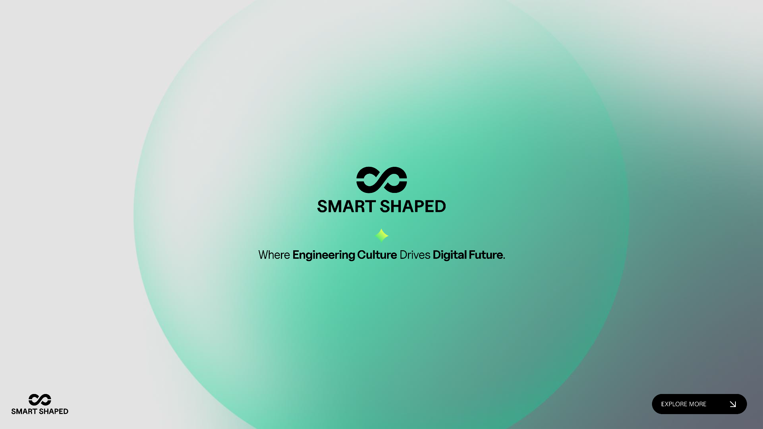

Slide 2
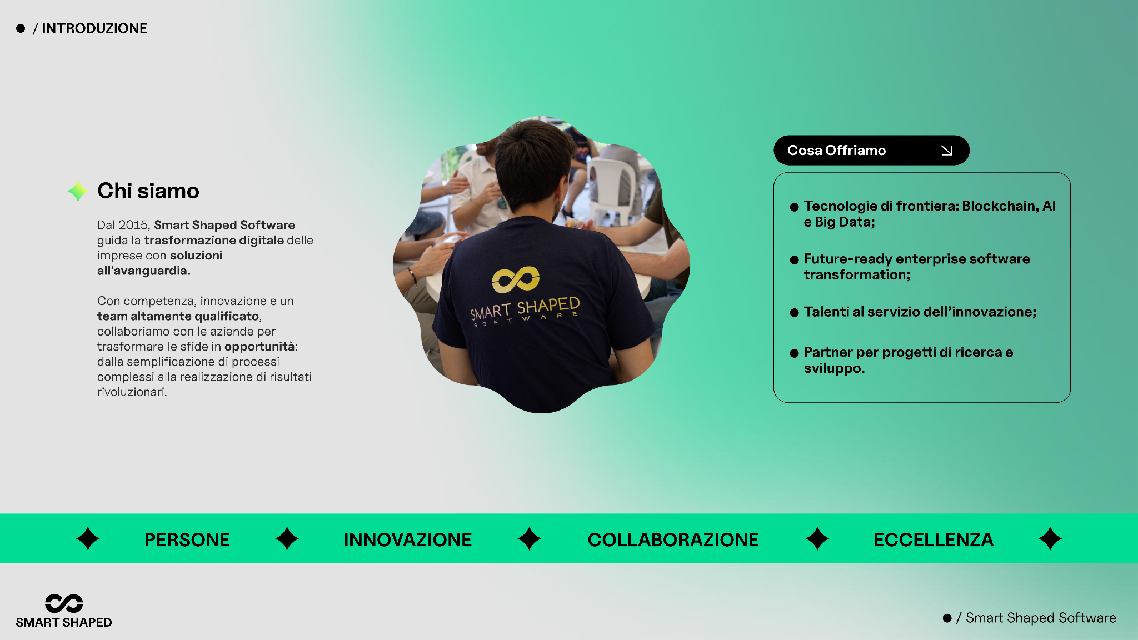

Slide 3
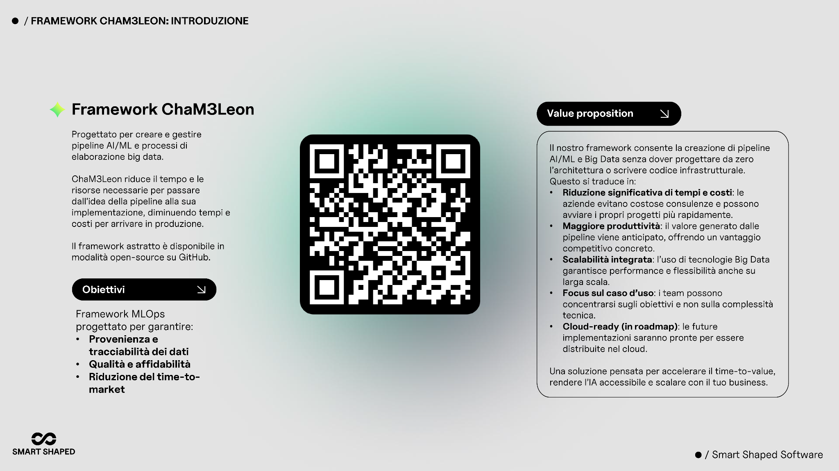

Slide 4
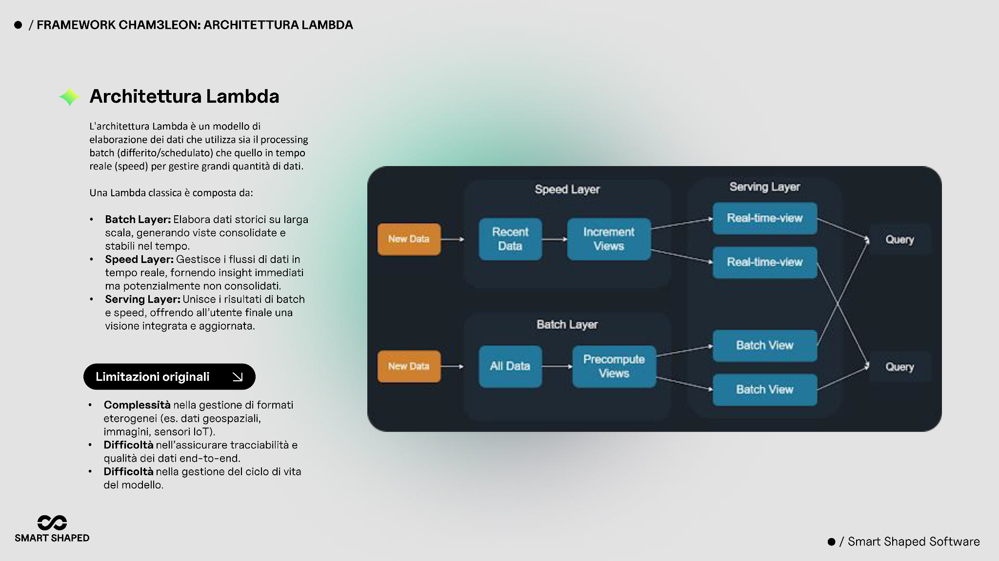

Slide 5
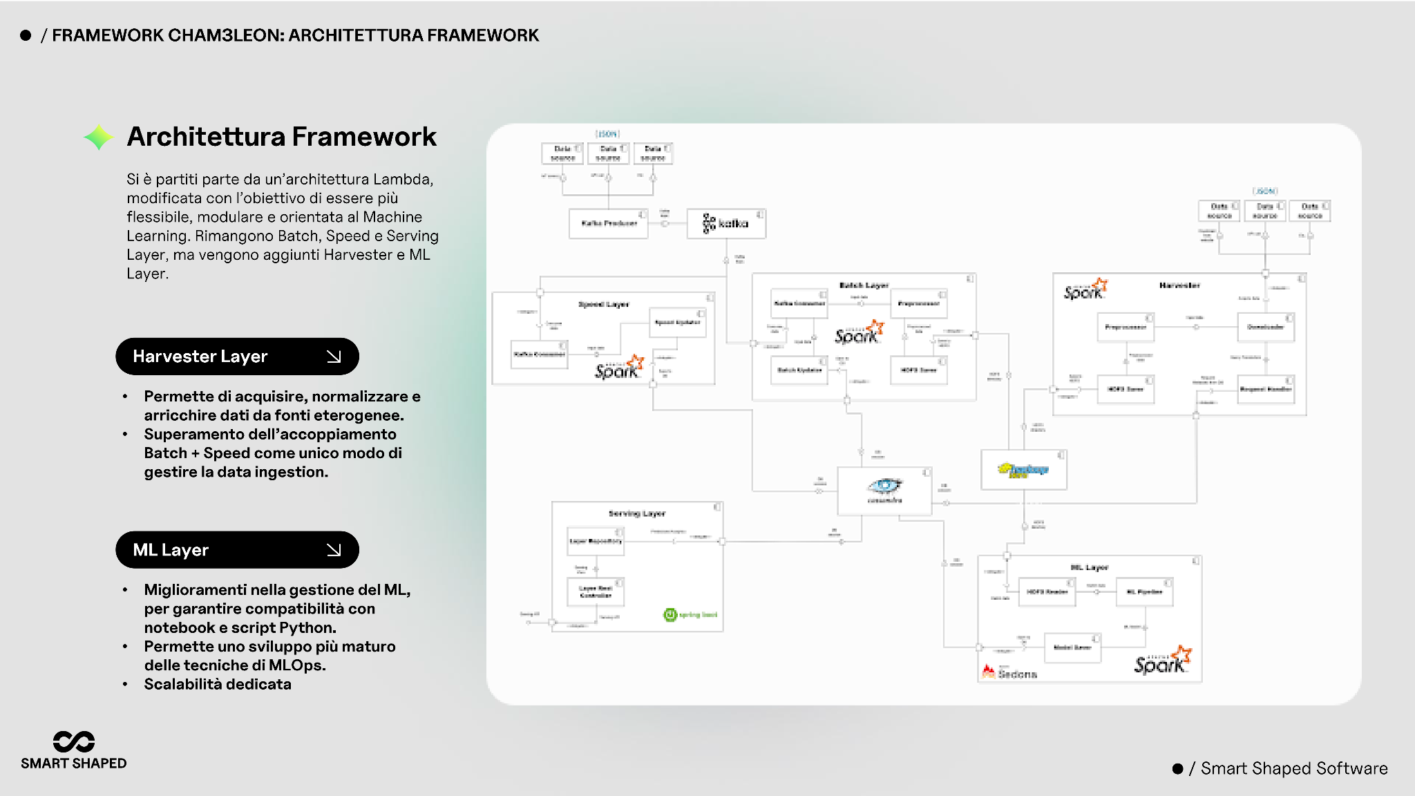

Slide 6
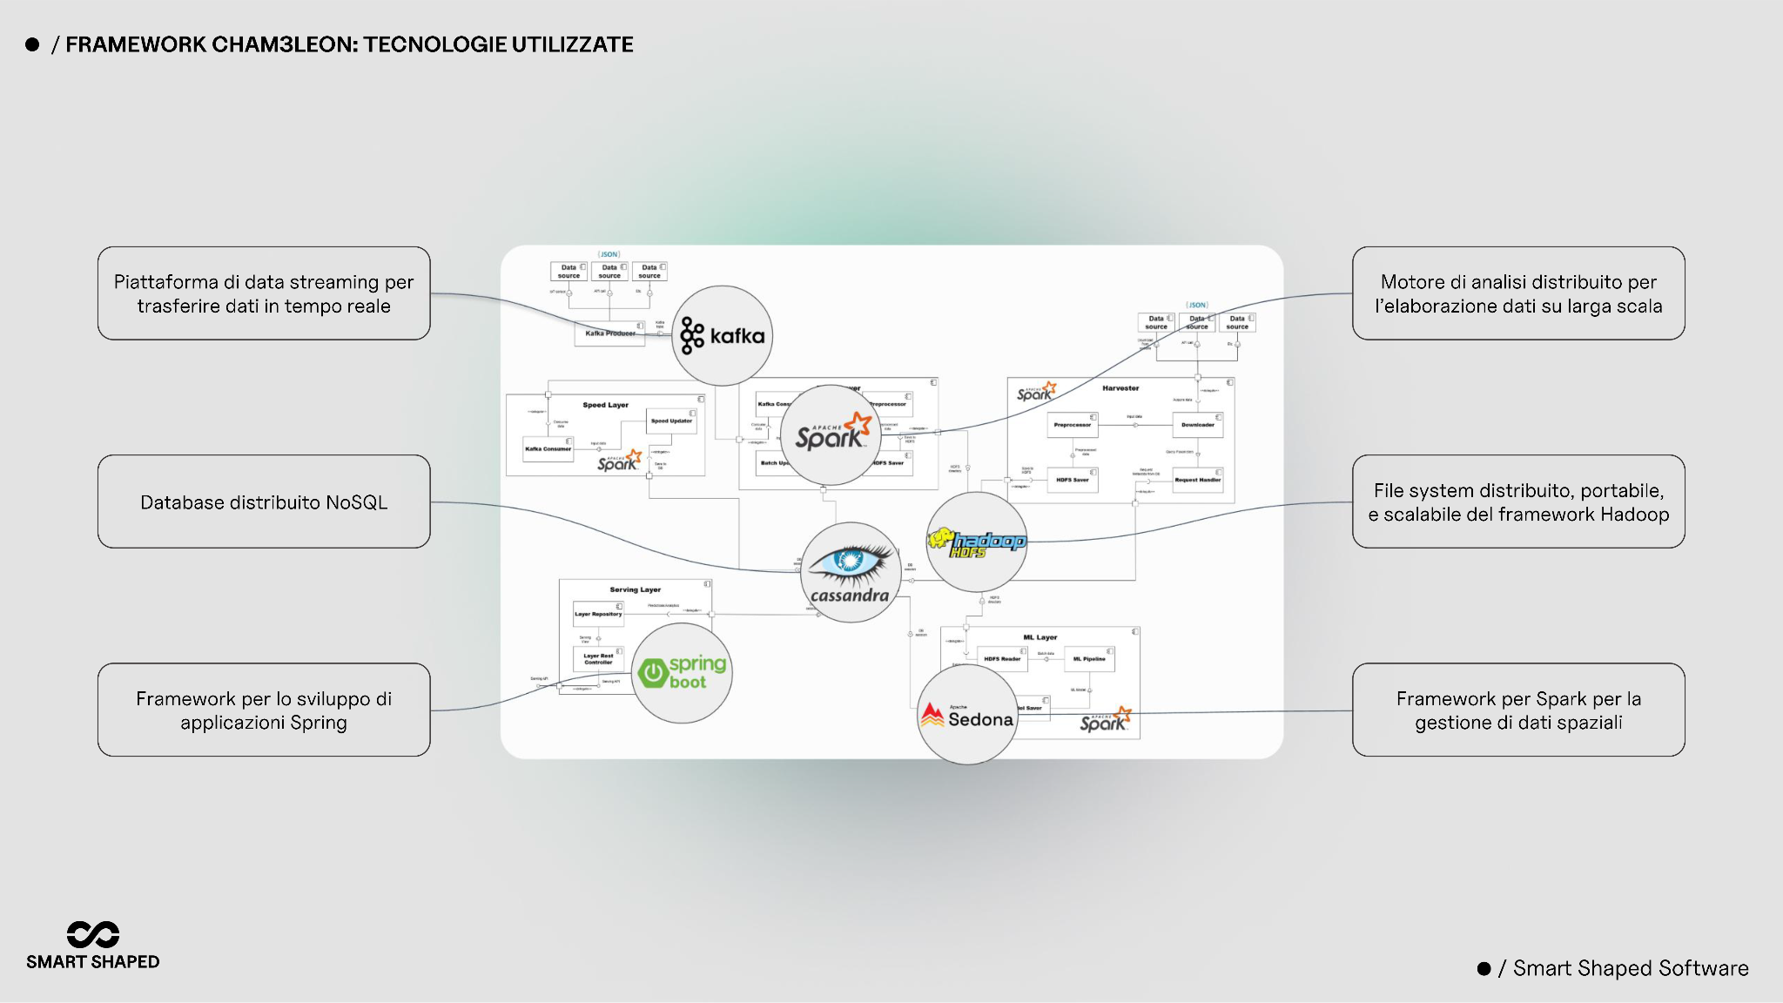

Slide 7
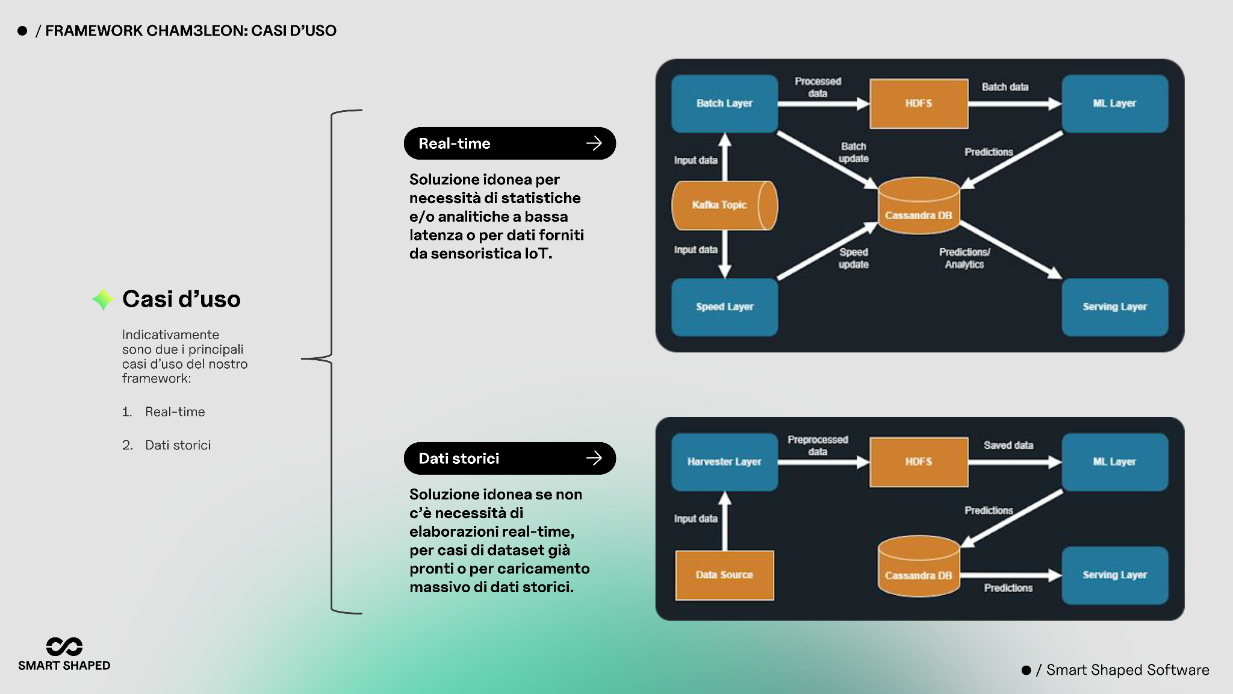

Slide 8
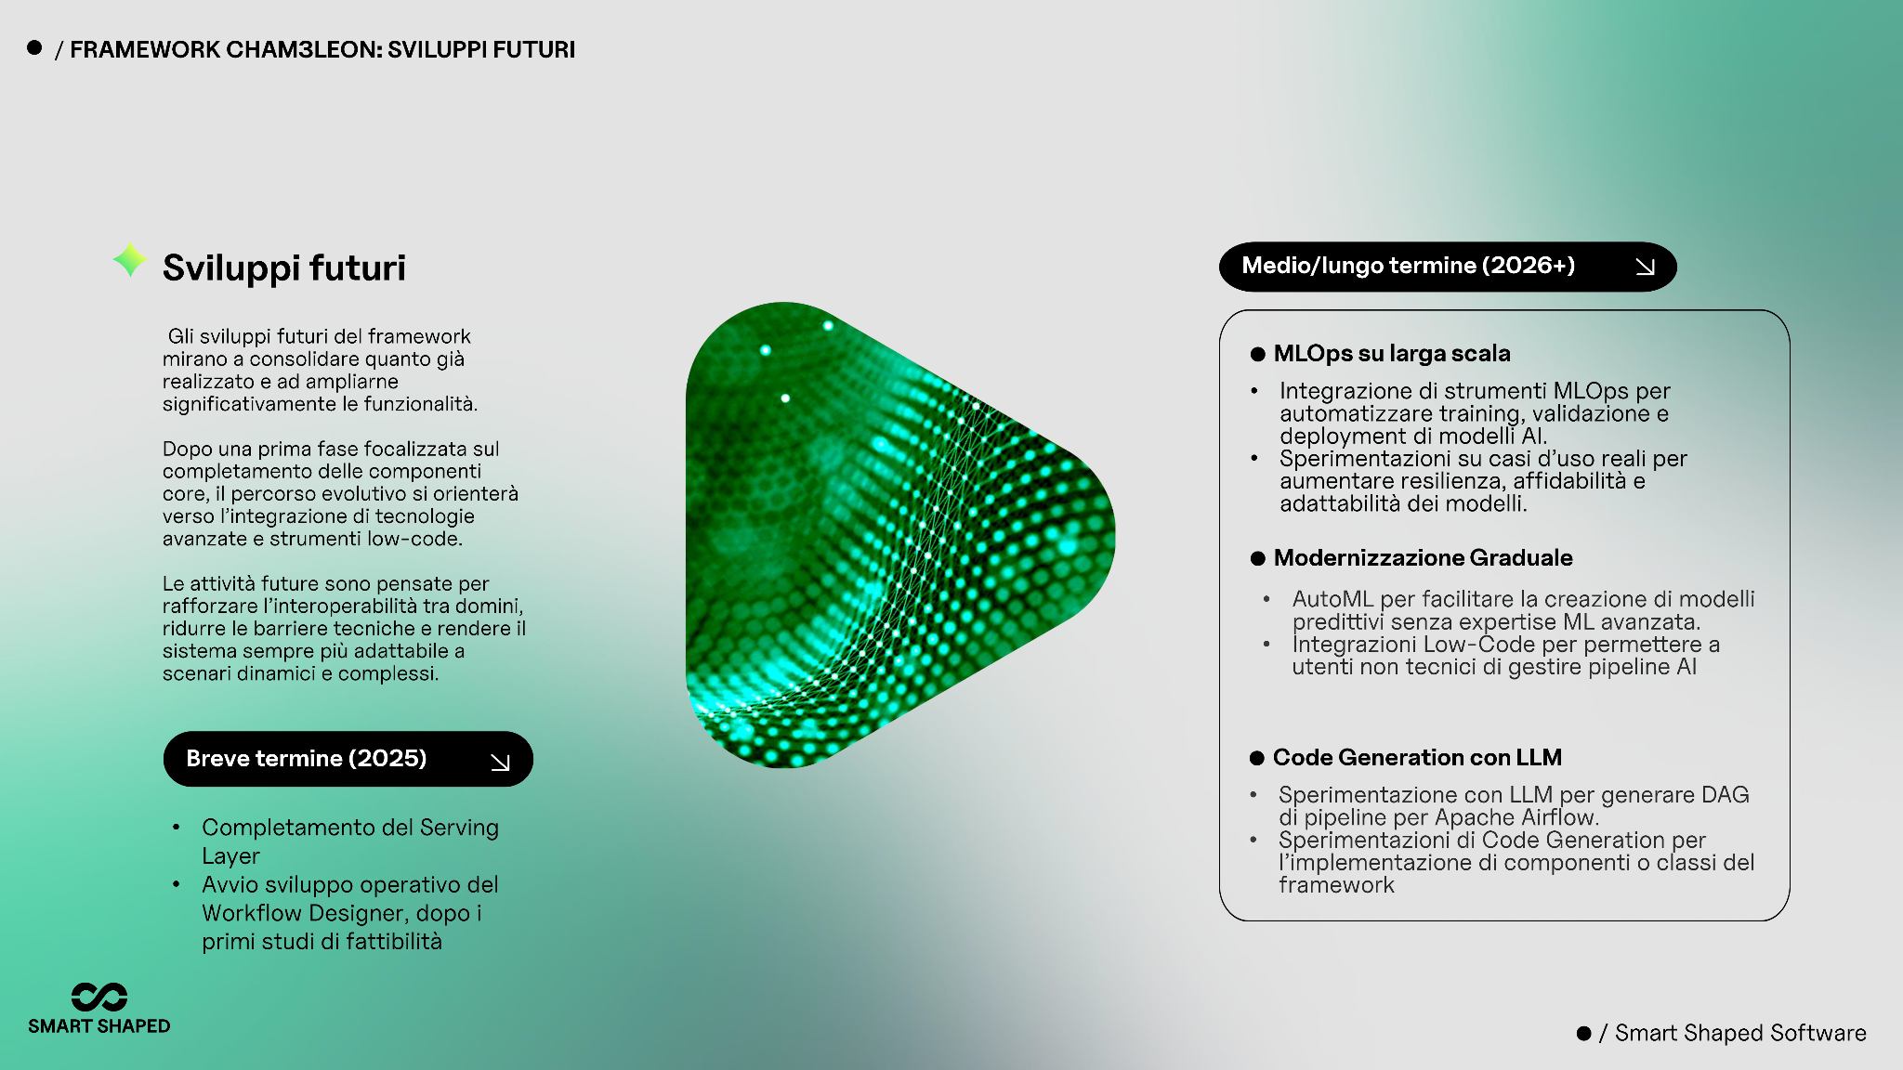

Slide 9


Slide 10


Slide 11
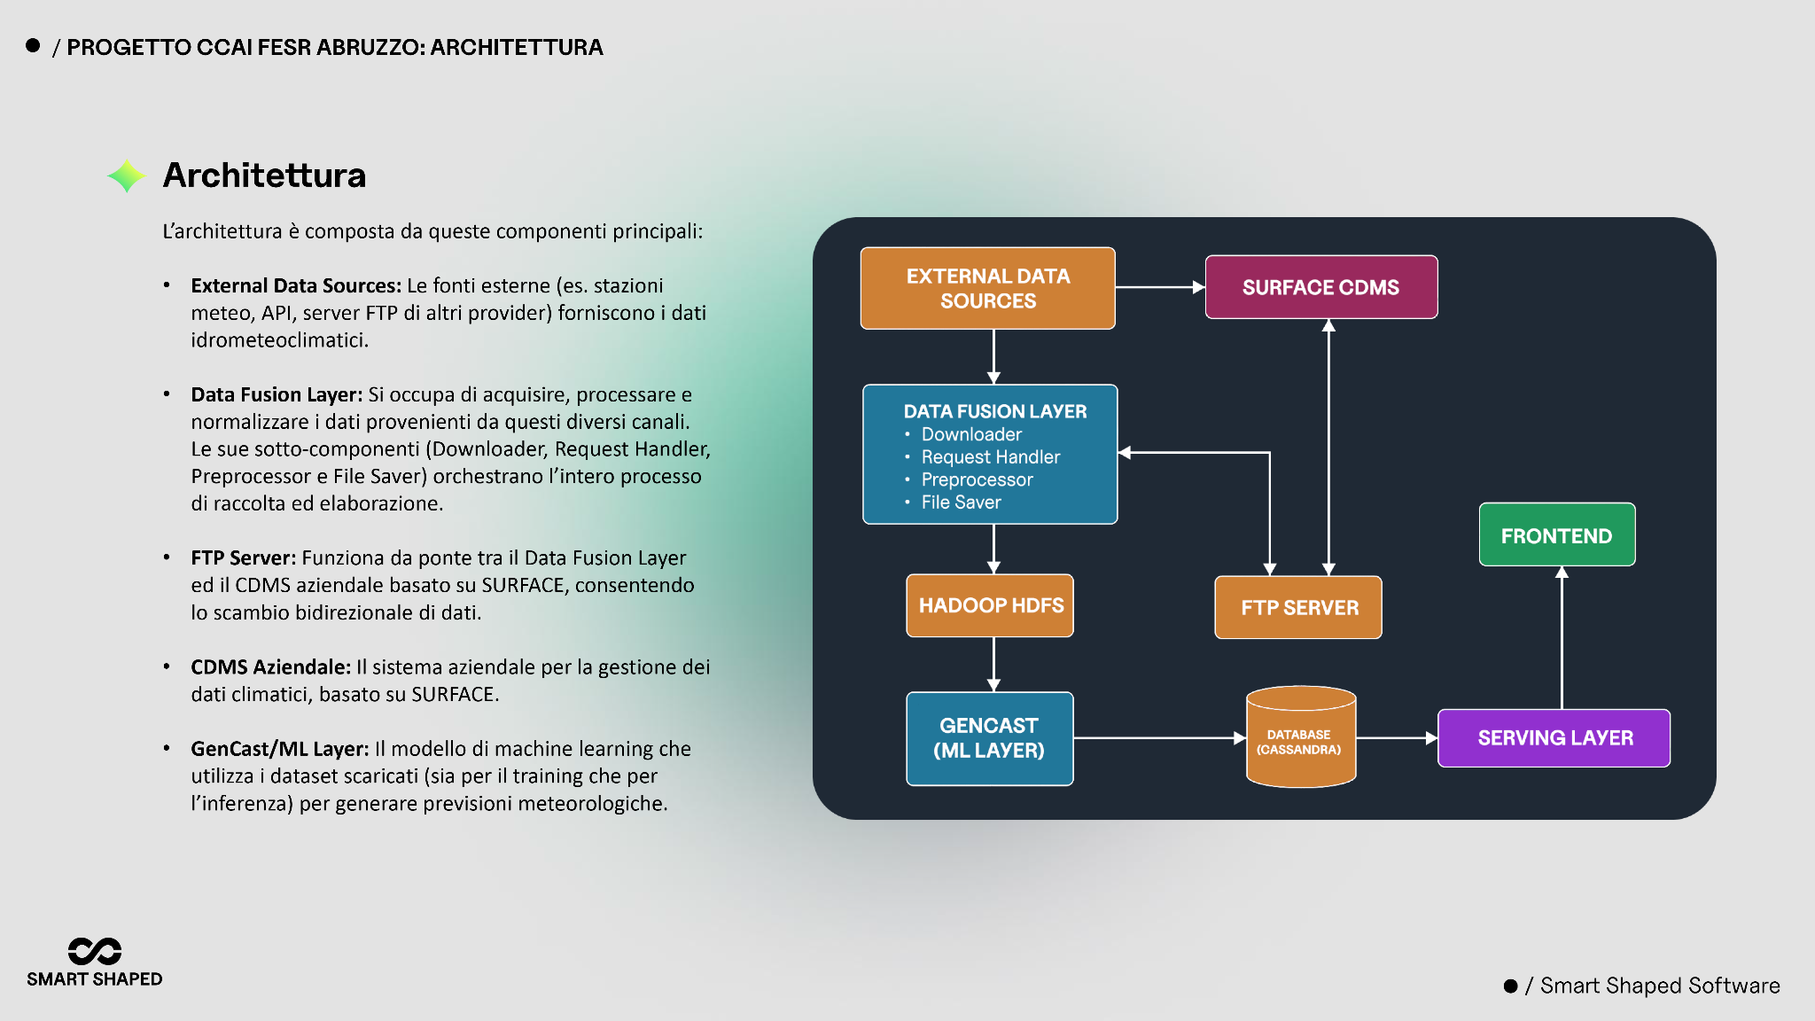

Slide 12
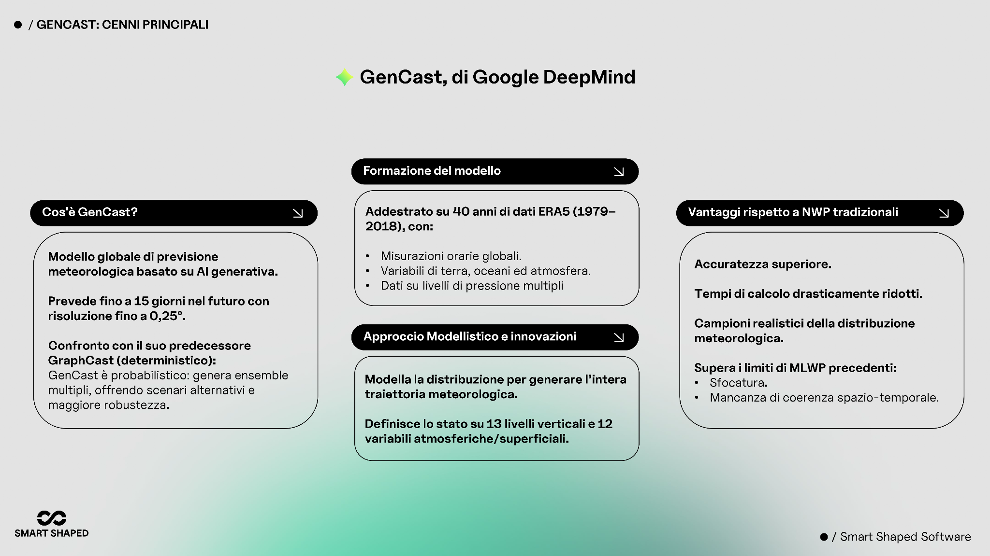

Slide 13
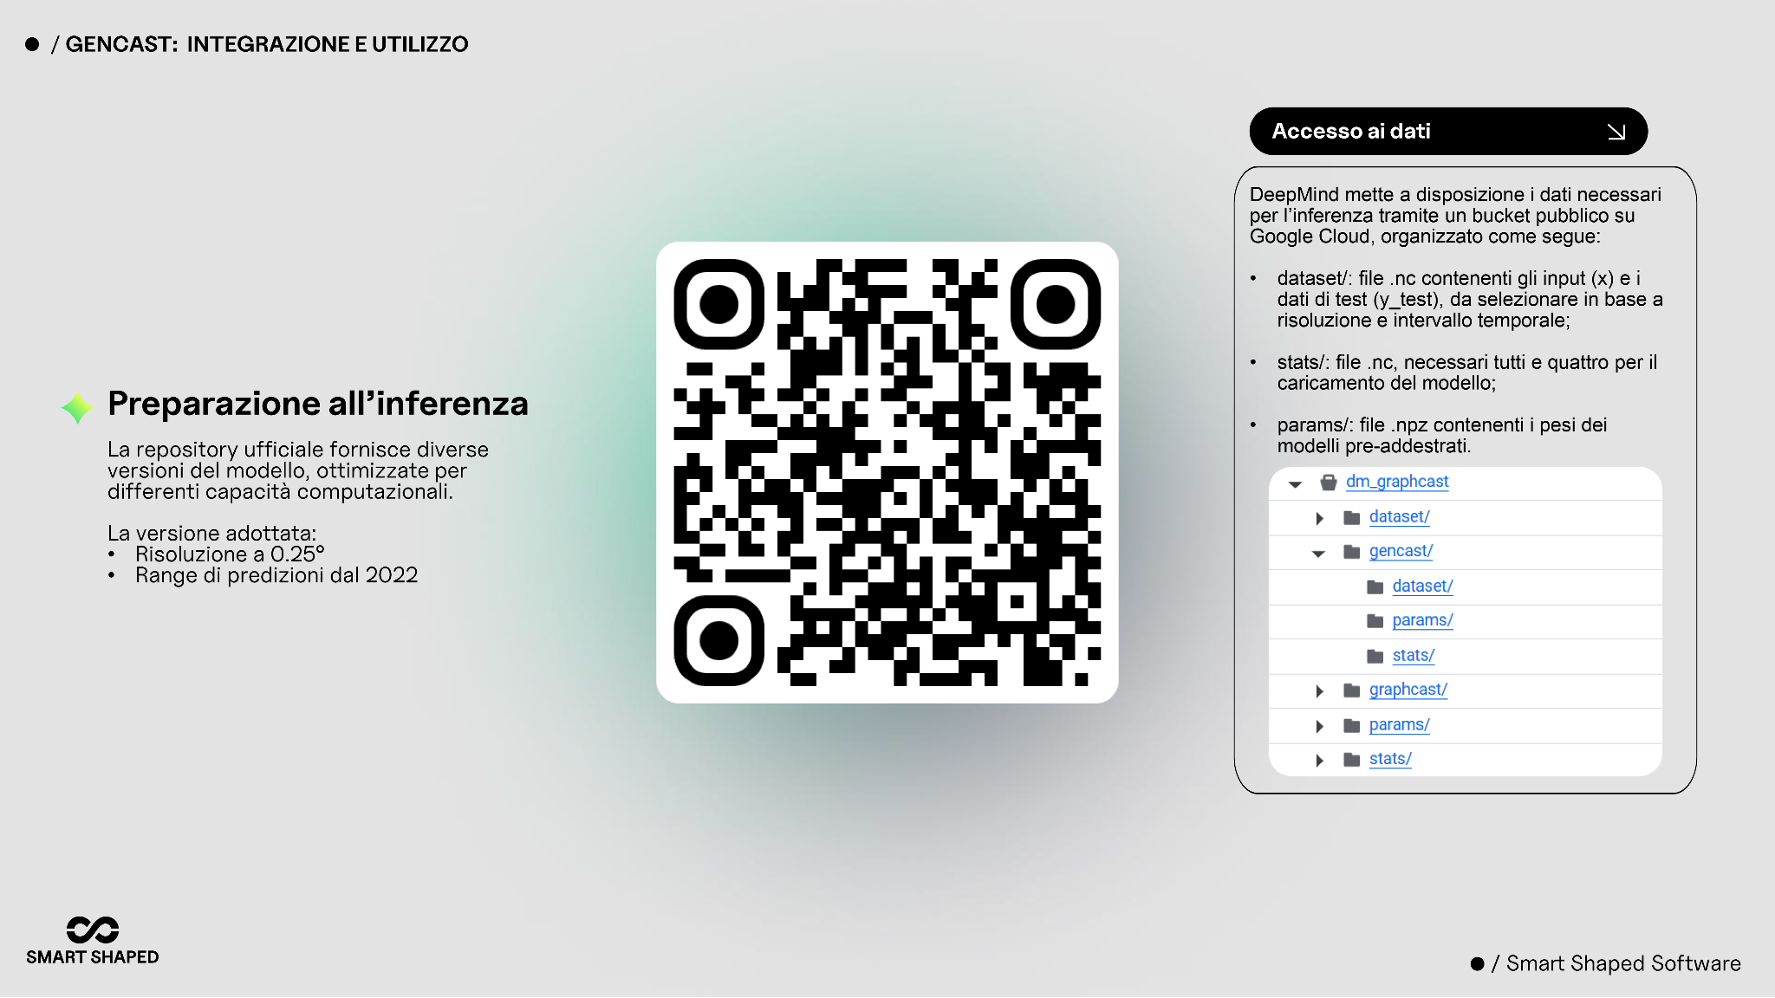

Slide 14
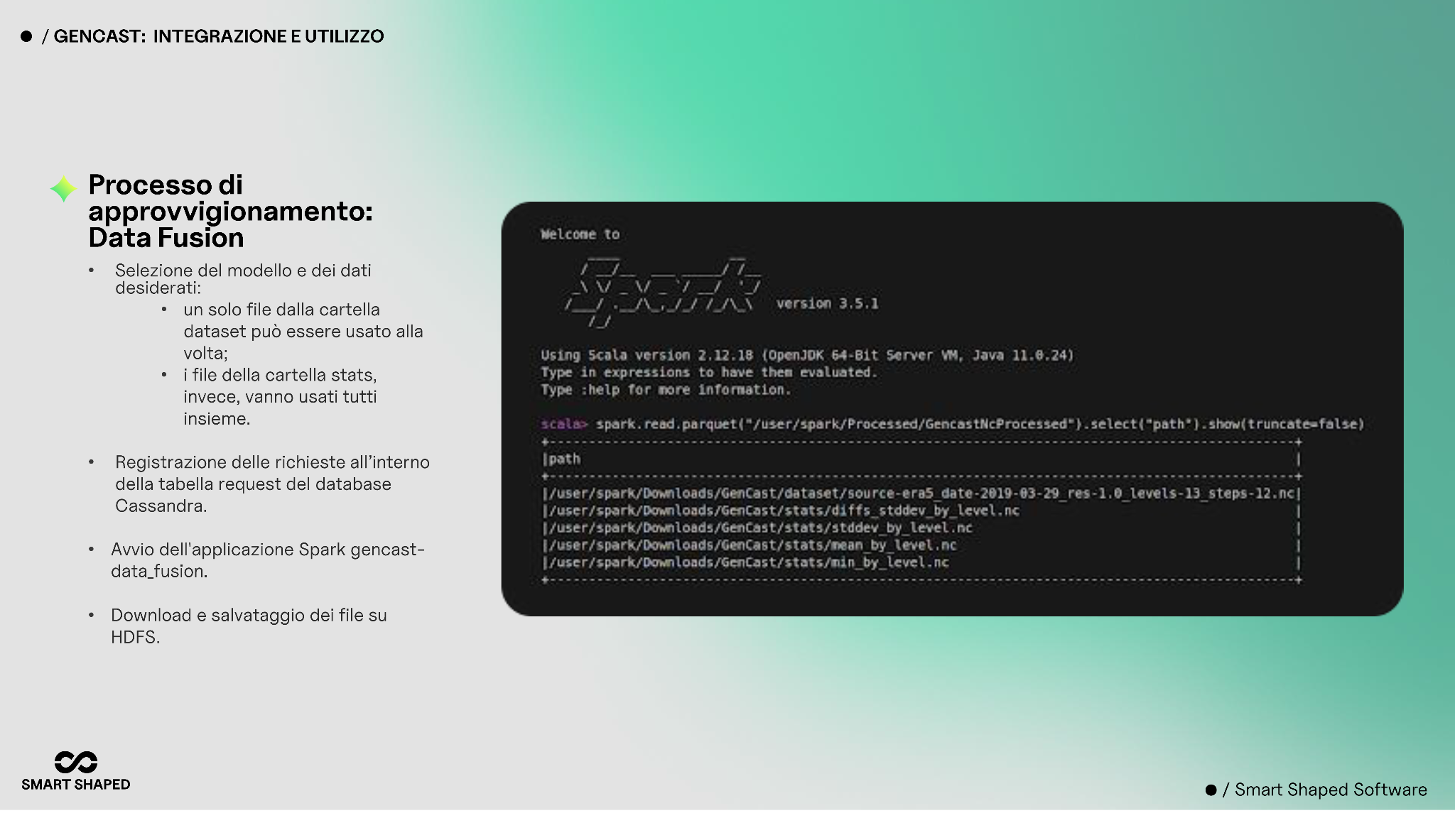

Slide 15
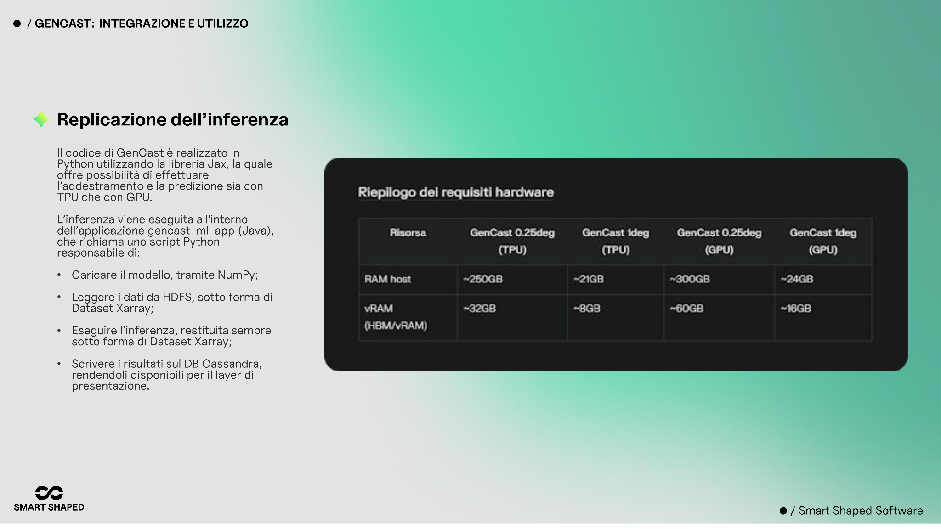

Slide 16
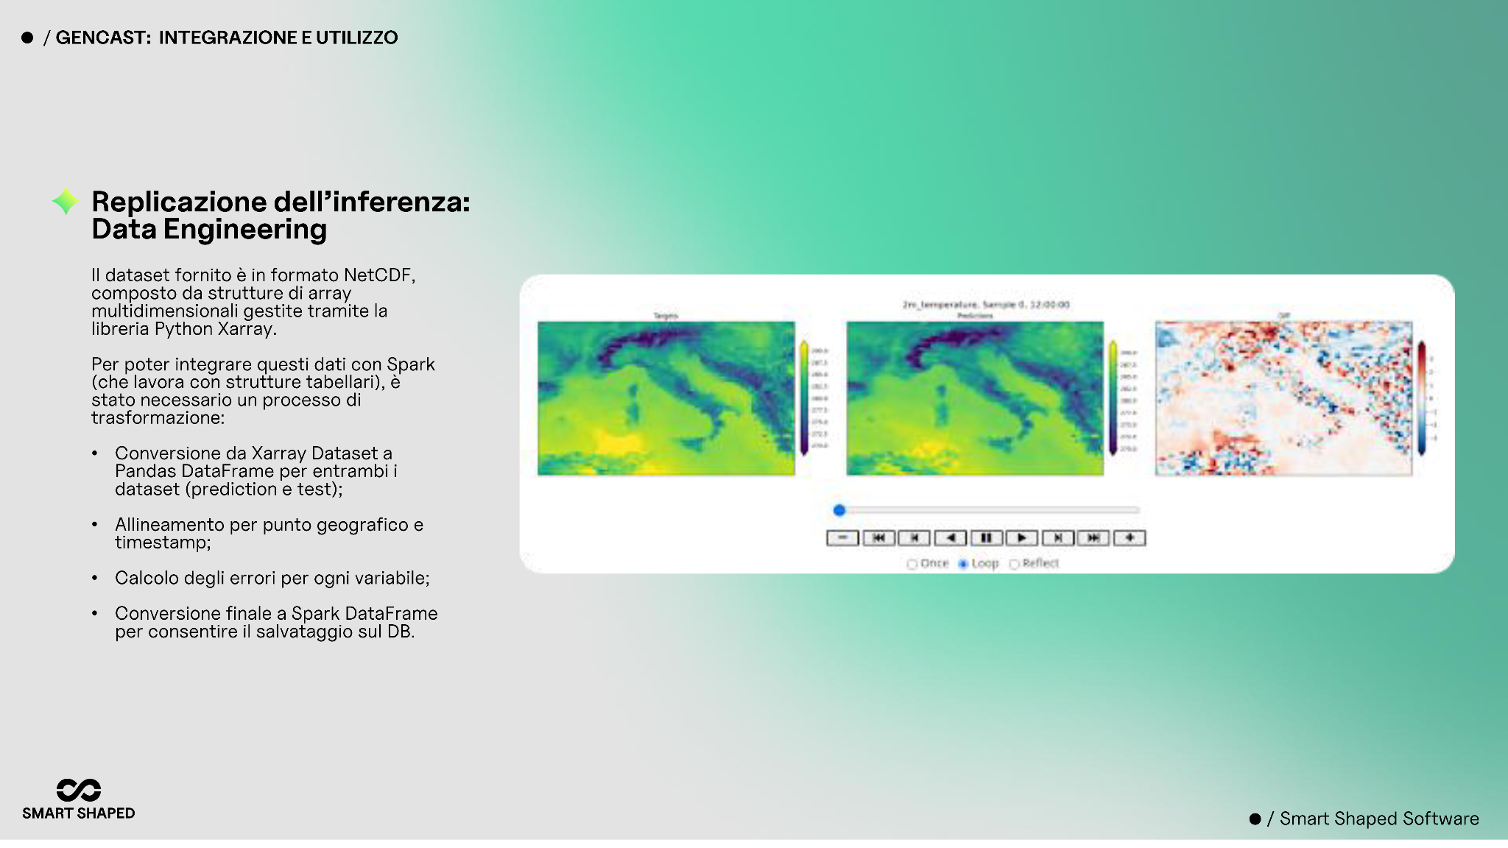

Slide 17



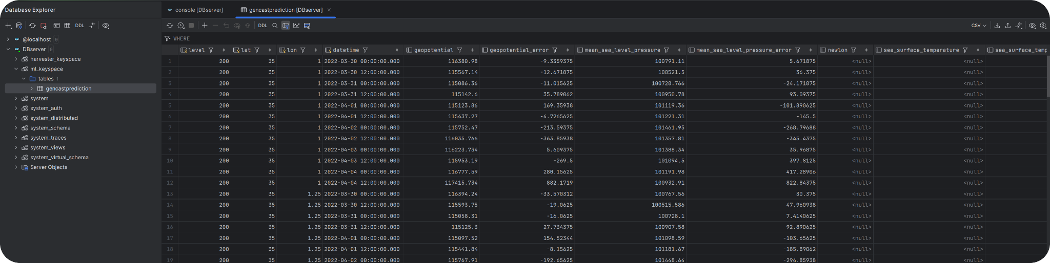

/ GenCast: INTEGRAZIONE E UTILIZZO
Salvataggio dei dati nel database Cassandra
Il trasferimento dei dati predittivi al database avviene attraverso Apache Spark al termine dello script Python. Il dataset xarray viene prima convertito in DataFrame pandas, poi trasformato in DataFrame Spark e infine in vista virtuale, permettendo l'accesso tramite query SQL da Java. Il componente ModelSaver salva il DataFrame su Cassandra utilizzando il connettore spark-cassandra, evitando l'uso diretto del driver Cassandra nativo.
/ Smart Shaped Software

Slide 18
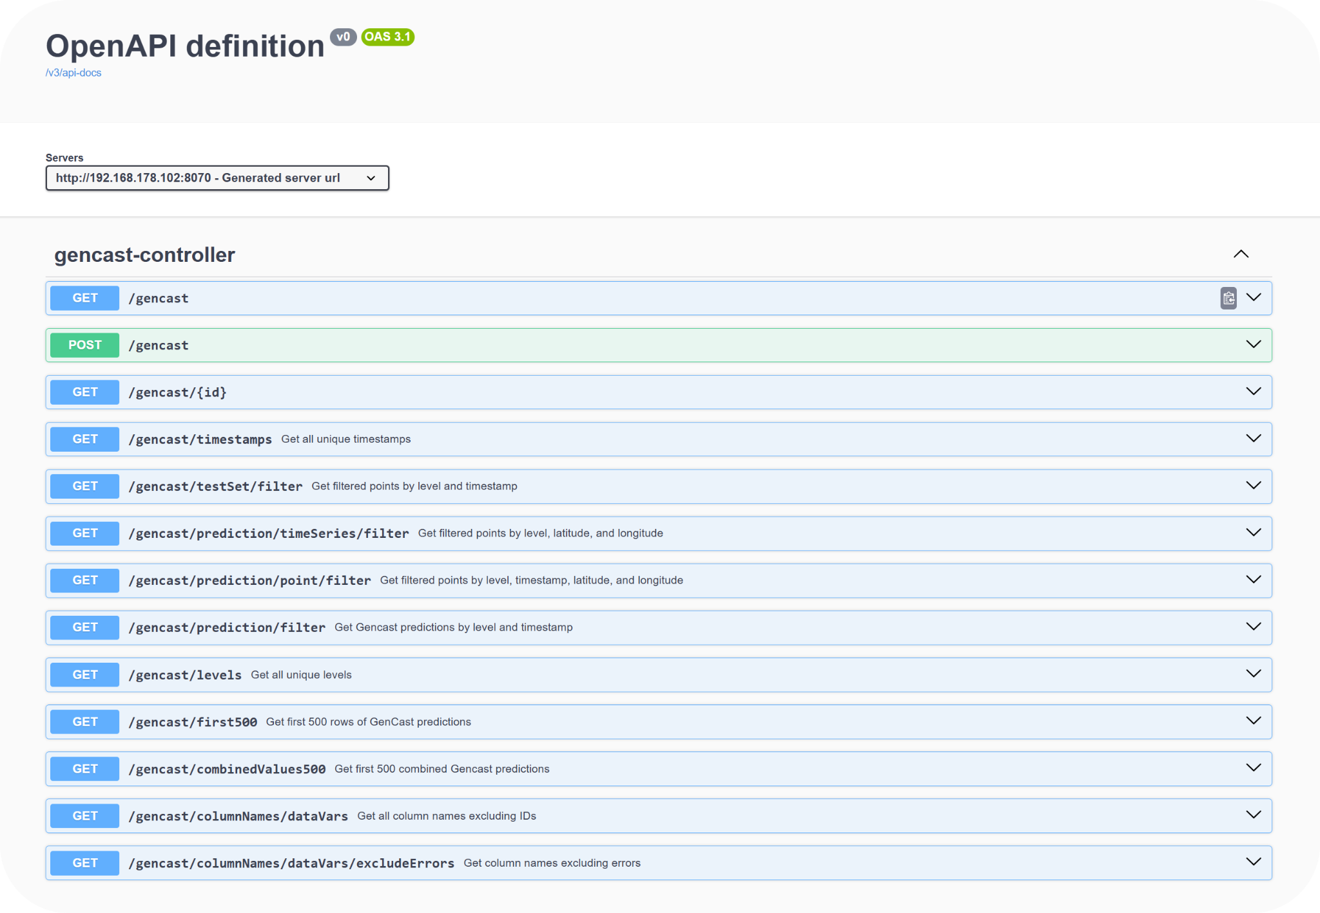
/ GenCast: INTEGRAZIONE E UTILIZZO
Lettura dei dati dal database
Per leggere dati da Cassandra con Spring Boot, è necessario configurare una connessione al database utilizzando Spring Data Cassandra. Occorre definire un'entità Java annotata con “@Table” che mappi la struttura della tabella Cassandra. Si implementa poi un'interfaccia repository che estende CassandraRepository, la quale fornisce metodi predefiniti per le operazioni CRUD. Le query personalizzate possono essere create con annotazioni “@Query” oppure definendo metodi con nomenclatura specifica nel repository. Il servizio di business logic inietterà questo repository per recuperare e manipolare i dati secondo le necessità dell'applicazione.
/ Smart Shaped Software

Slide 19
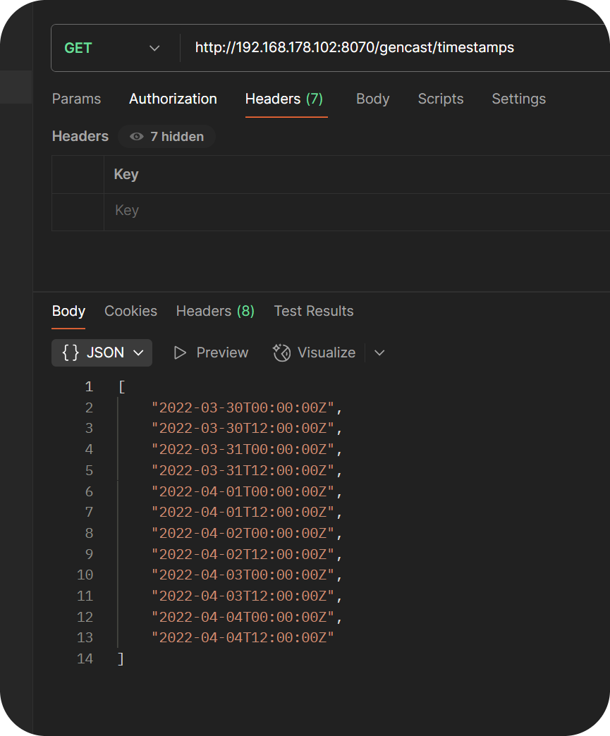
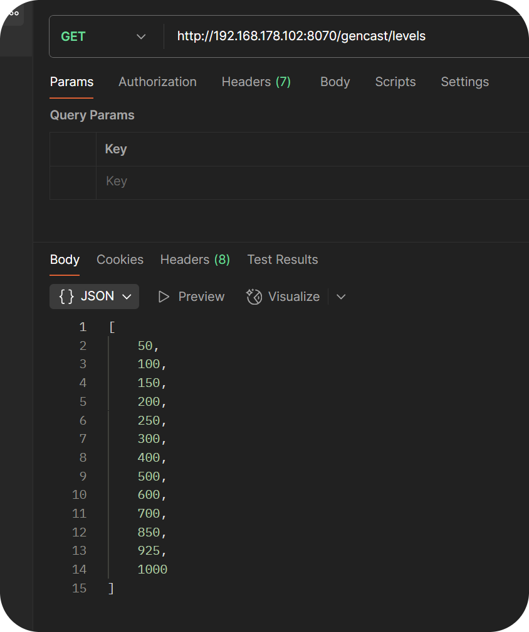
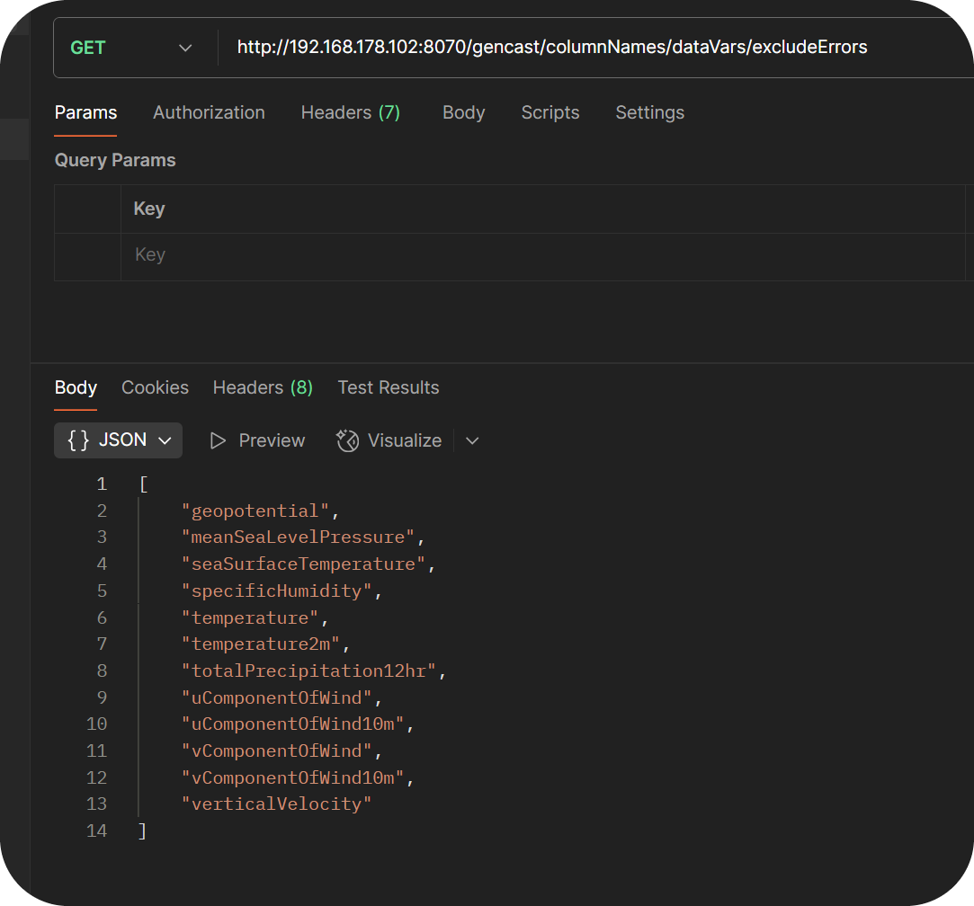
/ GenCast: INTEGRAZIONE E UTILIZZO
Estrazione dati NavBar
/ Smart Shaped Software

Slide 20
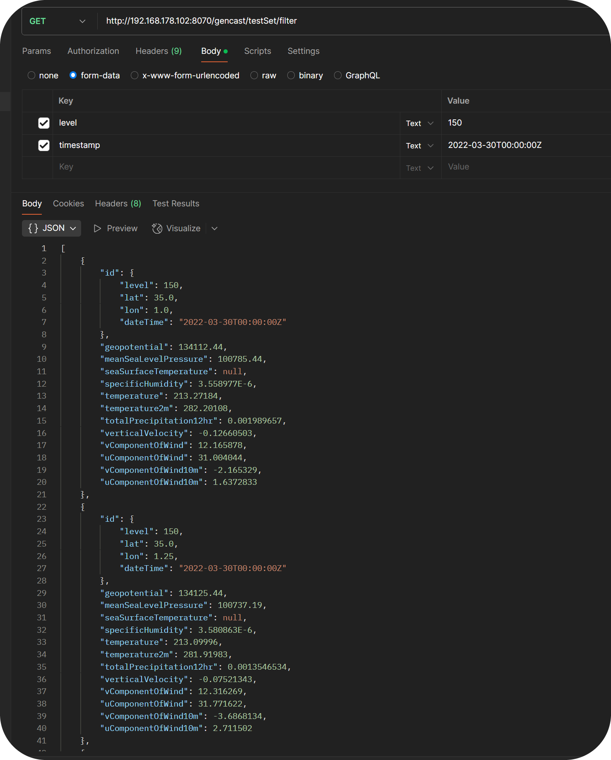
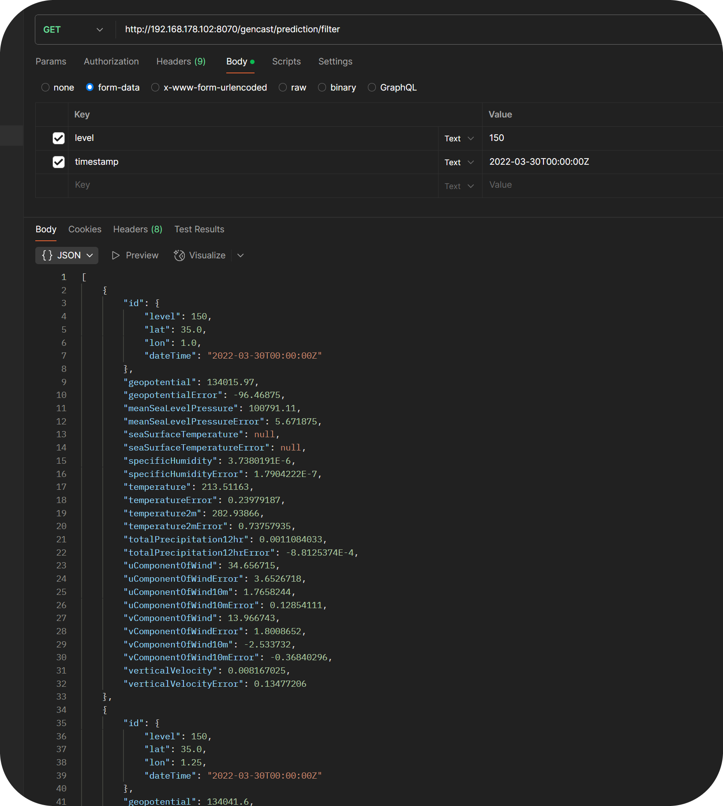
/ GenCast: INTEGRAZIONE E UTILIZZO
Estrazione dati Heatmap
/ Smart Shaped Software

Slide 21
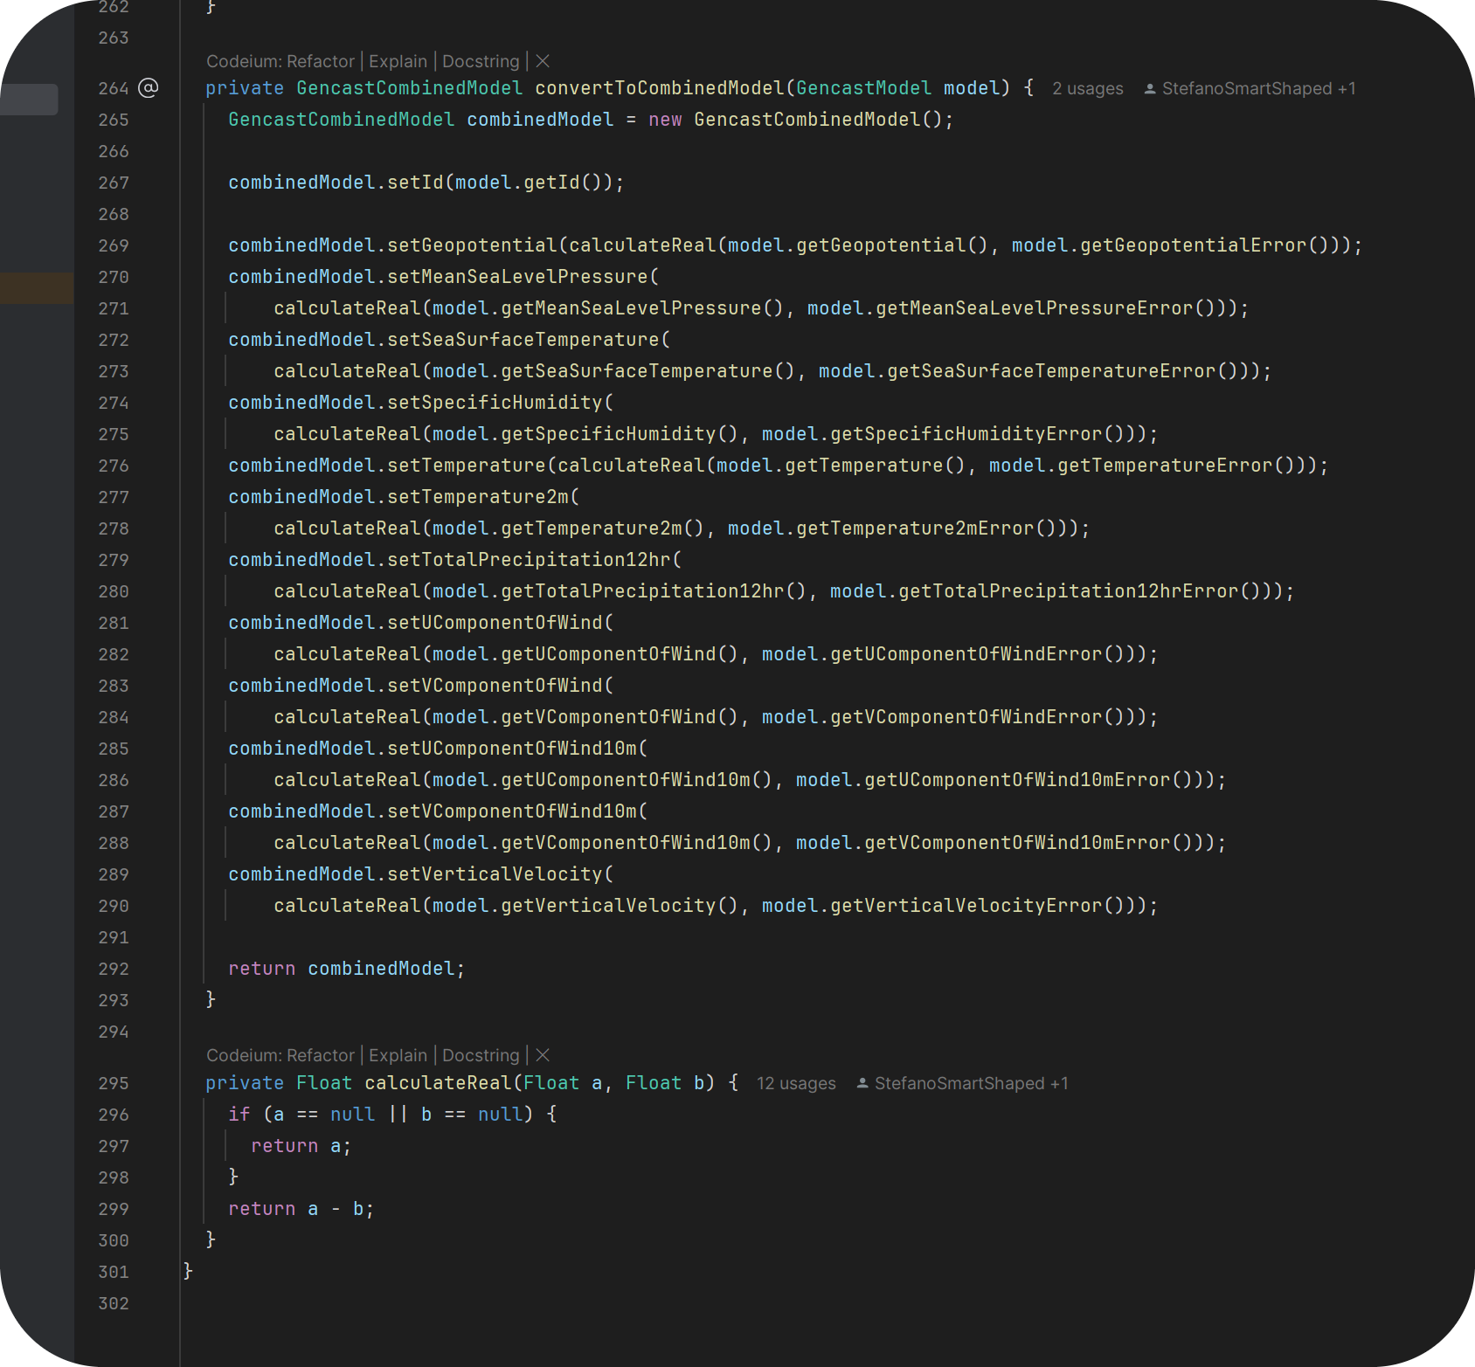
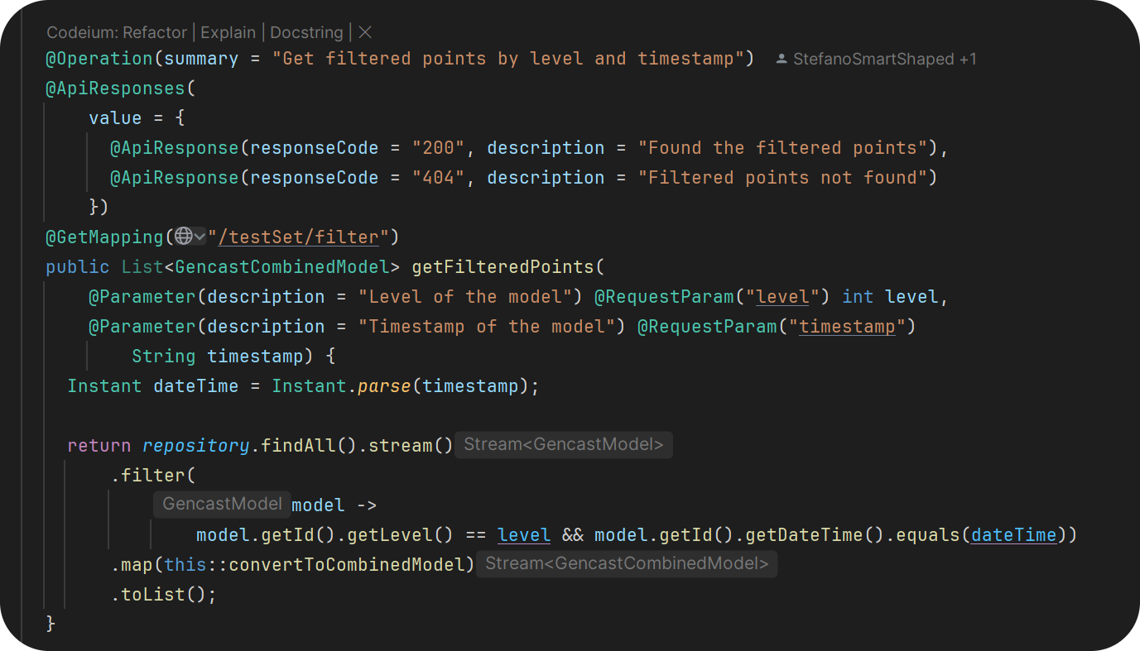
/ GenCast: INTEGRAZIONE E UTILIZZO
Calcolo dei dati reali
/ Smart Shaped Software

Slide 22
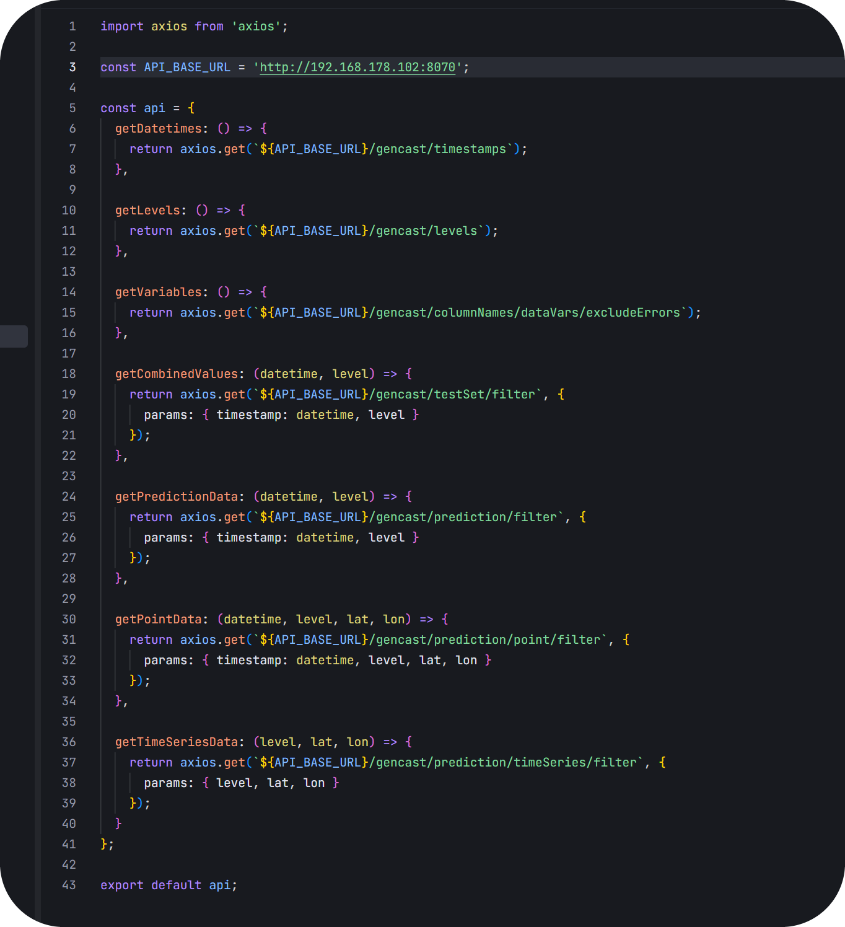
/ GenCast: INTEGRAZIONE E UTILIZZO
Chiamata API front-end
L'applicazione comunica con i servizi backend attraverso un servizio API dedicato che recupera parametri disponibili, dati geografici per i parametri selezionati, dati delle serie temporali per località specifiche, e gestisce stati di errore e indicatori di caricamento.
/ Smart Shaped Software

Slide 23
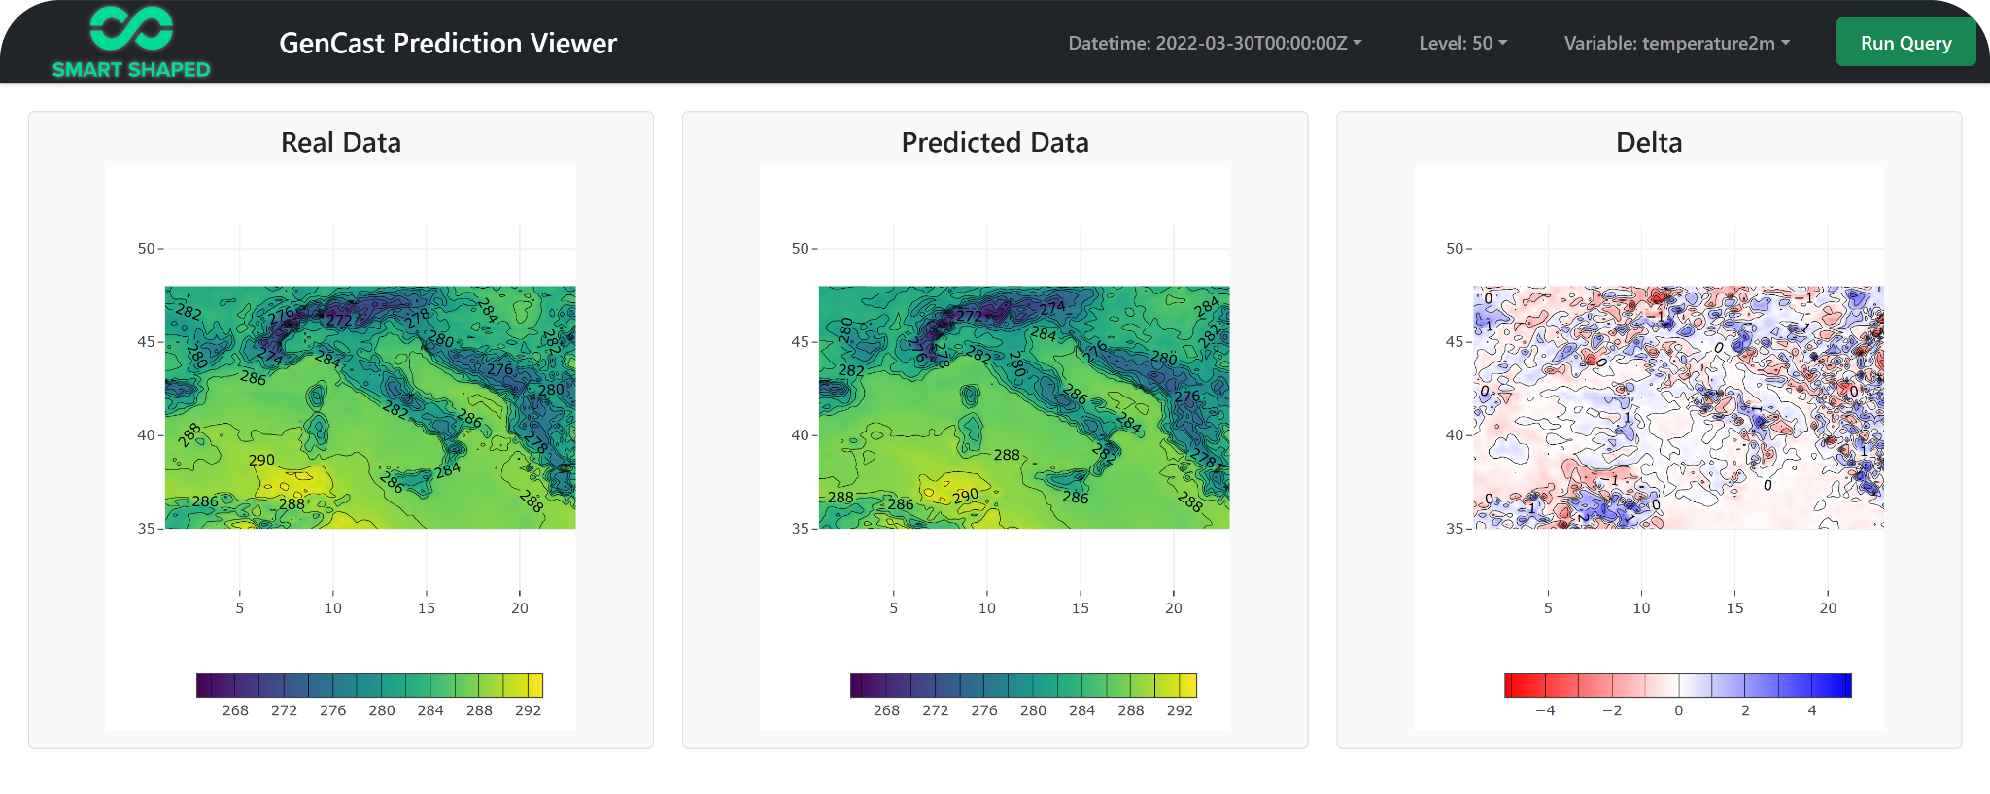
/ GenCast: INTEGRAZIONE E UTILIZZO
Sezione heatmap
/ Smart Shaped Software

Slide 24
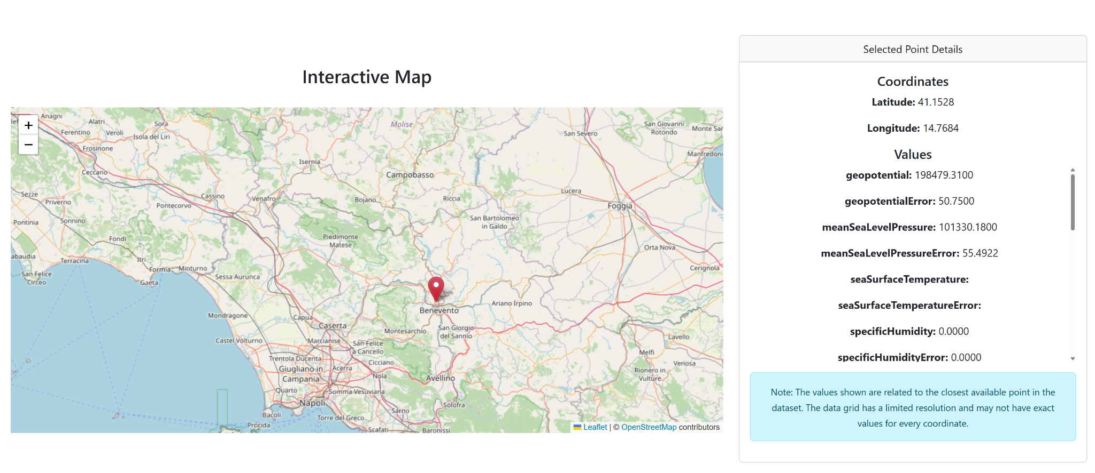
/ GenCast: INTEGRAZIONE E UTILIZZO
Sezione mappa leaflet
/ Smart Shaped Software

Slide 25
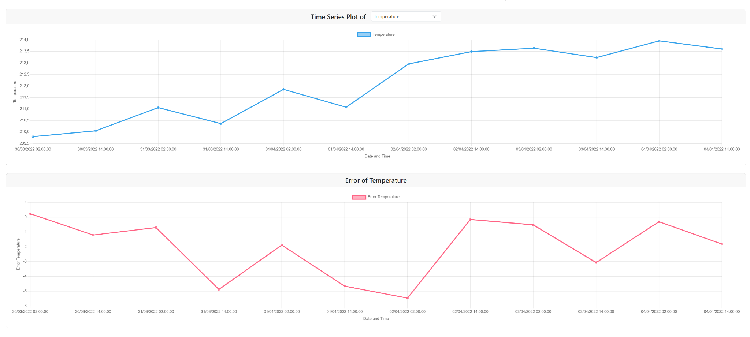
/ GenCast: INTEGRAZIONE E UTILIZZO
Sezione time series
/ Smart Shaped Software

Slide 26
